Slide 1
סוגיות אתיות במדעי המוח

Slide 2
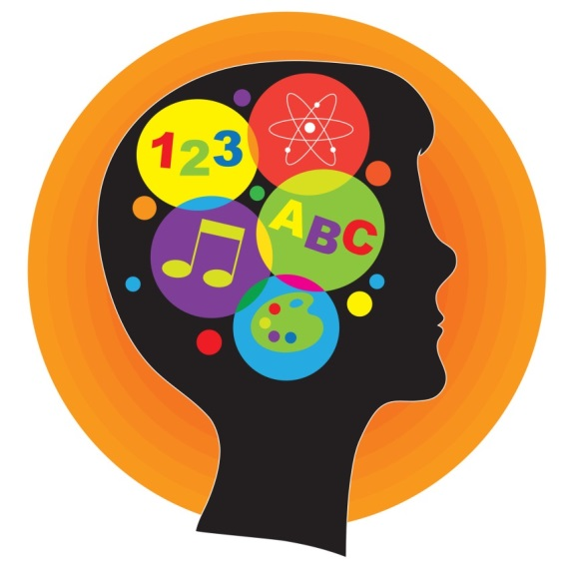
אז מה היה לנו השנה?
השנה למדנו 4 פרקים במדעי המוח:
עצבים חשופים (נוירואנטומיה תפקודית)
לזוז בלי לחשוב (תנועה)
לבלבל את המוח (חישה)
מה שמזכיר לי... (זיכרון ולמידה)
נחשפנו לגישות שונות בחקר המוח.
הכרנו שיטות מחקר שונות ושאלות שעומדות כיום בחזית המחקר המדעי בארץ ובעולם.
למדנו על מגוון יישומים טכנולוגיים של מדעי המוח ברפואה ובתעשייה.
נקדיש את השיעור האחרון לסגירת מעגל ודיון על ההשלכות של התקדמות מדעי המוח בימינו ובעתיד

Slide 3
היבטים משפטיים של זיכרון – עדויות בבית-משפט
ניסוי "מלחמת הרוחות" של בארטלט
ניסוי זה מדגים כיצד המוח מעוות זיכרונות כדי לצקת משמעות במקום שהיא איננה.
הדבר מלמד אותנו שהזיכרונות שלנו נוצרים באופן שאינו מתאר בצורה מושלמת את המציאות.

Slide 4
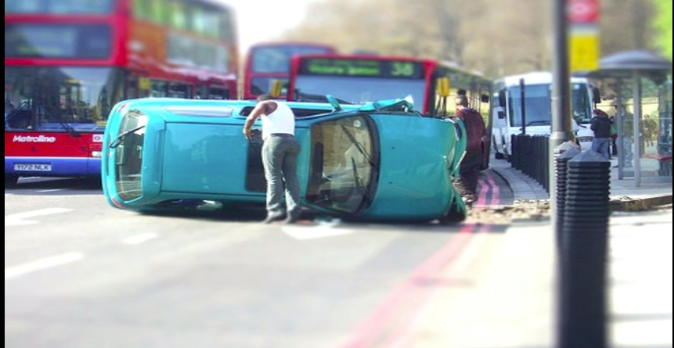
היבטים משפטיים של זיכרון – עדויות בבית-משפט
שינוי ואף יצירה של זכרונות מזויפים (זכרונות אמיתיים לדברים שלא קרו) הודגם בתנאי מעבדה. החוקרת פרופ' אליזבת לופטוס ערכה סדרה של מחקרים מרתקים בנושא של הטיות זיכרון.
מהלך ניסוי:
לנבדקים הוצגו תמונות של תאונות דרכים. הנבדקים נשאלו אחת משתי שאלות:
באיזו מהירות התנגשו המכוניות זו בזו?
באיזו מהירות התרסקו המכוניות זו לתוך זו?
לאחר מכן התבקשו לתאר את התמונה מהזכרון.
תוצאות:
נבדקים שנשאלו על מכוניות ש"התרסקו" נטו יותר לתאר שברי זכוכיות על הכביש, למרות שאלו לא הופיעו בתמונות.
מסקנה:
זכרונות ניתנים לשינוי ותלויים באופן בו נזכרים בהם.
התמונה נלקחה כצילום מסך מהרצאת TED של החוקרת פרופ' לופטוס.
http://www.ted.com/talks/elizabeth_loftus_the_fiction_of_memory

Slide 5
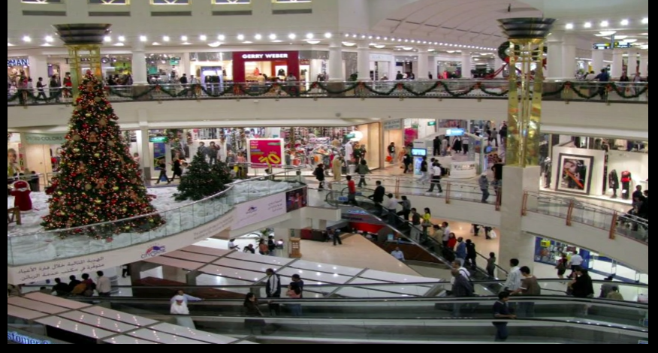
היבטים משפטיים של זיכרון – עדויות בבית-משפט
שינוי ואף יצירה של זכרונות מזויפים (זכרונות אמיתיים לדברים שלא קרו) הודגם בתנאי מעבדה. החוקרת פרופ' אליזבת לופטוס ערכה סדרה של מחקרים מרתקים בנושא של הטיות זיכרון.
מהלך ניסוי:
לקראת הניסוי נאסף מידע לגבי 3 חוויות ילדות מלחיצות שעברו הנבדקים. במהלך הניסוי נתבקשו להיזכר בחוויות אלו, ובנוסף בחוויה שלא קרתה – חוויית הליכה לאיבוד במרכז קניות גדול.
תוצאות:
בתחילה הנבדקים העירו שהדבר לא קרה, אך לאחר זמן מה חלקם השתכנעו שאכן הלכו לאיבוד בקניון, ולעתים אף הוסיפו פרטים וחוויות מהאירוע.
מסקנה:
כשמציגים לאנשים מידע כוזב לגבי העבר, הדבר עלול לעוות את הזכרונות שלהם ואף ליצור זכרונות יש מאין.
התמונה נלקחה כצילום מסך מהרצאת TED של החוקרת פרופ' לופטוס.
http://www.ted.com/talks/elizabeth_loftus_the_fiction_of_memory

Slide 6
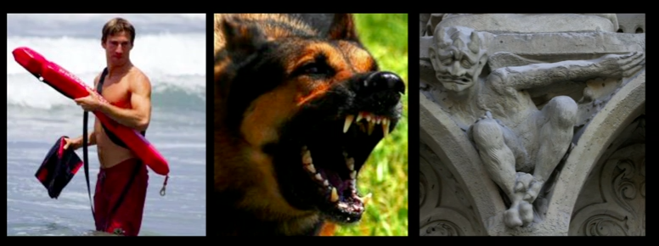
היבטים משפטיים של זיכרון – עדויות בבית-משפט
בניסויים דומים שנערכו ברחבי העולם השתכנעו נבדקים שהם זוכרים חוויות ילדות נוספות שמעולם לא קרו להם:
זכרון טביעה בים והצלה על-ידי מציל
זכרון תקיפה על-ידי חיה אכזרית
זכרון חוויה של נוכחות במחיצת אדם שהשתלט עליו שד (!)
התמונה נלקחה כצילום מסך מהרצאת TED של החוקרת פרופ' לופטוס.
http://www.ted.com/talks/elizabeth_loftus_the_fiction_of_memory

Slide 7
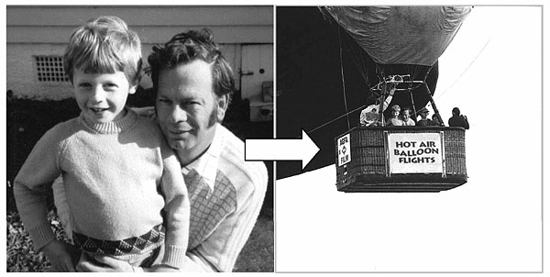
היבטים משפטיים של זיכרון – עדויות בבית-משפט
נמצא שתמונות ילדות השפיעו על היווצרותם של זכרונות ילדות שלא קרו.
לקראת הניסוי נאספו תמונות ילדות של המשתתפים והושתלו בתמונת כדור פורח.
הדבר סייע ביד החוקרים ליצור בקרב הנבדקים זכרון מזויף של טיסה בכדור פורח.
http://petapixel.com/2013/07/28/manipulated-photographs-manipulated-memories/

Slide 8
היבטים משפטיים של זיכרון – עדויות בבית-משפט
זכרונות אינם רישום מדויק ומלא של המציאות.
נניח שאתם שופטים בבית משפט השלום בעירכם. על דוכן הנאשמים עומד בחור צעיר שמואשם בתאונת פגע וברח. לתאונה היה עד אדם אחד שמעיד כי הנאשם הוא האדם שנהג ברכב באותו אירוע. הנאשם מסרב להודות. האם ניתן להסתמך על עדות הראייה?

Slide 9
טיפול לעומת שיפור – שימוש בתרופות לשיפור תפקודים קוגניטיביים
נניח שתלמידי כתה ט' נוטלים על בסיס קבוע תרופה שמשפרת את הריכוז והזיכרון. מאז שתלמידי הכתה החלו לקחת את התרופה עלה ממוצע הציונים של הכיתה ב-10 נקודות. כמו כן, כל התלמידים התקבלו לתוכנית מצטיינים ארצית במתמטיקה. העלו טיעונים בעד ונגד השימוש בתרופה לצורכי שיפור תפקודים קיימים.

Slide 10
קוגניציה מלאכותית – רובוטים אנושיים
במהלך השנה למדנו על:
אפליקציות עיבוד תמונה שמזהות פרצופים.
אפליקציות עיבוד צליל שמבינות דיבור.
חיישנים שונים שרגישים לתחושות שונות (אפילו כאלה שגופנו אינו רגיש אליהן).
אלגוריתמים של למידה סטטיסטית, שמאפשרים למחשב ללמוד דברים חדשים ביחס לניסיון העבר שלו.
מהי עמדתכם לגבי יצירה של רובוט בעל יכולות קוגניטיביות משוכללות? התייחסו לשימוש שיעשה ברובוט כזה בתחומים שונים:
טיפול בקשישים בודדים
עבודות של מתן שירות (עבודות נקיון, עבודות פקידותיות...)
צבא
משרות גבוהות (ניהול בתעשיה, ניהול המדינה...)

Slide 11
מה היה קורה לו היינו שומרים זיכרונות שמחים בלבד?
תארו לכם שבכל פעם שקורה לנו משהו עצוב או קשה, ניקח תרופה שתגרום לנו לא לזכור את זה. כיצד החיים ייראו - ואיזה סוג של בני אדם אנו נהיה - עם זיכרונות שמחים בלבד?

Slide 12
לסיכום
תחום חקר המוח משנה את עולמנו, לטוב ולרע.
מצד אחד, אנחנו נהנים מטיפולים חדשניים ומיכשור משוכלל, ומצד שני חשופים לסכנות ובעיות מוסריות.
האם הקידמה משתלמת?
התשובה צריכה להתבסס על המילה - אחריות.
אז מה אנחנו יכולים לעשות בעניין?
מה שאנחנו עושים ממש עכשיו – להעלות את הנושא לדיון ולהקדיש תשומת לשימושים בלתי מוסריים בטכנולוגיה.

